Slide 1




TRƯỜNG TIỂU HỌC ……
CHÀO MỪNG QUÝ THẦY CÔ
VỀ DỰ GIỜ THĂM LỚP
Môn Tiếng Việt lớp 3
TRAO ĐỔI: THỰC HÀNH GIAO LƯU
Giáo viên:
Lớp: 3

Slide 2
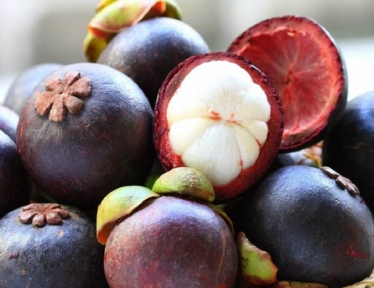
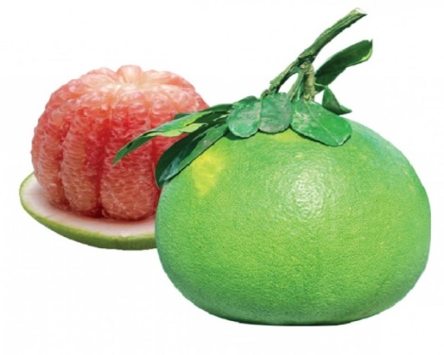
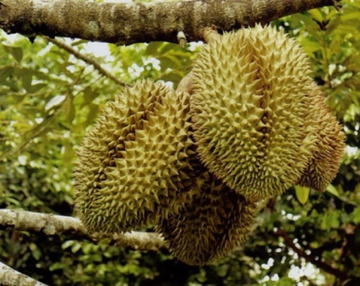
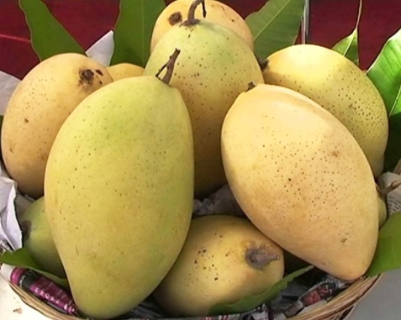
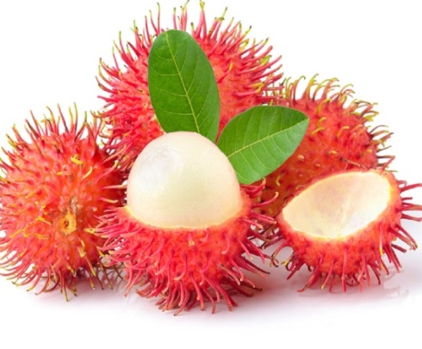
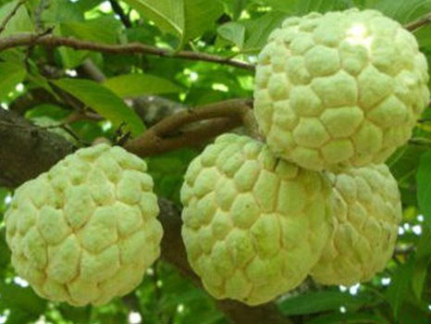
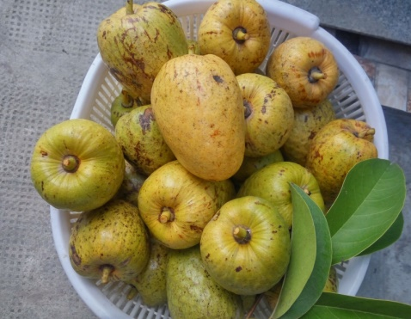
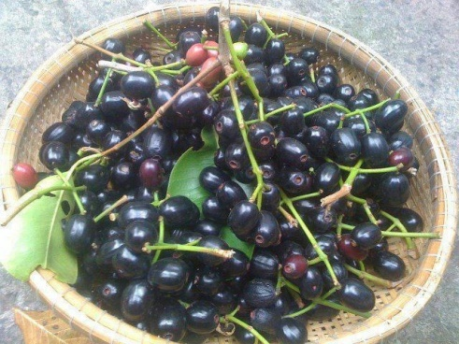
Thứ……ngày…..tháng…..năm…….
TIẾNG VIỆT
TRÒ CHƠI: HÁI QUẢ MIỀN TÂY
măng cụt
Bưởi
Sầu riêng
Xoài
Chôm chôm
Na
Bình bát
Trái trâm

Slide 3

Thứ……ngày…..tháng…..năm…….
TIẾNG VIỆT: BÀI 18
TRAO ĐỔI: THỰC HÀNH GIAO LƯU
1. Hoạt động nhóm.
Mỗi nhóm (6-7 học sinh) chia làm 2 đội: đội Lúc-xăm-bua và đội Việt Nam.
Các đội tự giới thiệu, hát, múa và đặt câu hỏi cho đội bạn.
Kết thúc giao lưu, hai đội chào tạm biệt

Slide 4
Thứ……ngày…..tháng…..năm…….
TIẾNG VIỆT: BÀI 18
TRAO ĐỔI: THỰC HÀNH GIAO LƯU
2. Hướng dẫn nội dung trao đổi.
VD:
Đội Lúc-xăm-bua:
+ Bạn Mô-ni-ca (hoặc Giét-xi-ca) sẽ nói lời chào hỏi, giới thiệu đội và các thành viên trong đội; giới thiệu Quốc kì Lúc-xăm-bua?
+ Cả đội hát bài Kìa con bướm vàng;
+ Bạn giới thiệu đàn tơ rưng và nón lá Việt Nam; bạn giới thiệu tranh cây dừa, ảnh xích lô; bạn giới thiệu Quốc kì Việt Nam nói “Việt Nam, Hồ Chí Minh”
+ Nêu câu hỏi về Việt Nam (chú ý cử chỉ, thái độ khi hỏi).

Slide 5
Thứ……ngày…..tháng…..năm…….
TIẾNG VIỆT: BÀI 18
TRAO ĐỔI: THỰC HÀNH GIAO LƯU
2. Hướng dẫn nội dung trao đổi.
VD:
Đội Việt Nam
+ Một bạn sẽ đại diện nói lời chào hỏi, giới thiệu đội và các thành viên trong đội; giới thiệu Quốc kì Việt Nam?
+ Cả đội hát bài Kìa con bướm vàng cung với đội Lúc-xăm-bua;
+ Giới thiệu về thủ đô Hà Nội, giới thiệu về các món đặc sản quê hương, trang phục truyền thống đất nước Việt Năm
+ Nêu câu hỏi về Lúc-xăm-bua (chú ý cử chỉ, thái độ khi hỏi).

Slide 6
Thứ……ngày…..tháng…..năm…….
TIẾNG VIỆT: BÀI 18
TRAO ĐỔI: THỰC HÀNH GIAO LƯU
3. Các nhóm thi giao lưu trước lớp
Tiêu chí đánh giá:
Phối hợp nhịp nhàng giữa các thành viên trong nhóm.
(2) Nói to, rõ, rành mạch và có biểu cảm.
(3) Kết hợp lời nói với cử chỉ, điệu bộ tự nhiên, hợp lí.

Slide 7
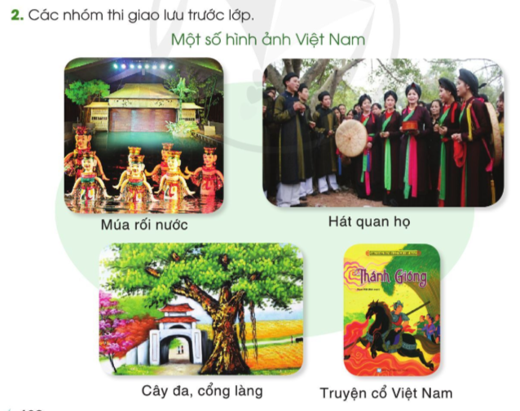
Thứ……ngày…..tháng…..năm…….
TIẾNG VIỆT: BÀI 18
TRAO ĐỔI: THỰC HÀNH GIAO LƯU
3. Các nhóm thi giao lưu trước lớp
Múa rồi nước
Hát quan họ
Cây đa, cổng làng
Chuyện cổ Việt Nam

Slide 8

XIN CHÂN THÀNH CẢM ƠN
QUÝ THẦY CÔ GIÁO VÀ CÁC EM
Notes:
8

